Slide 1
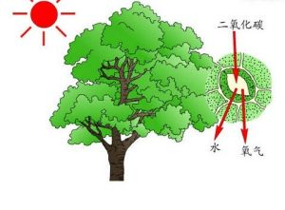
光合作用
气孔

Slide 2
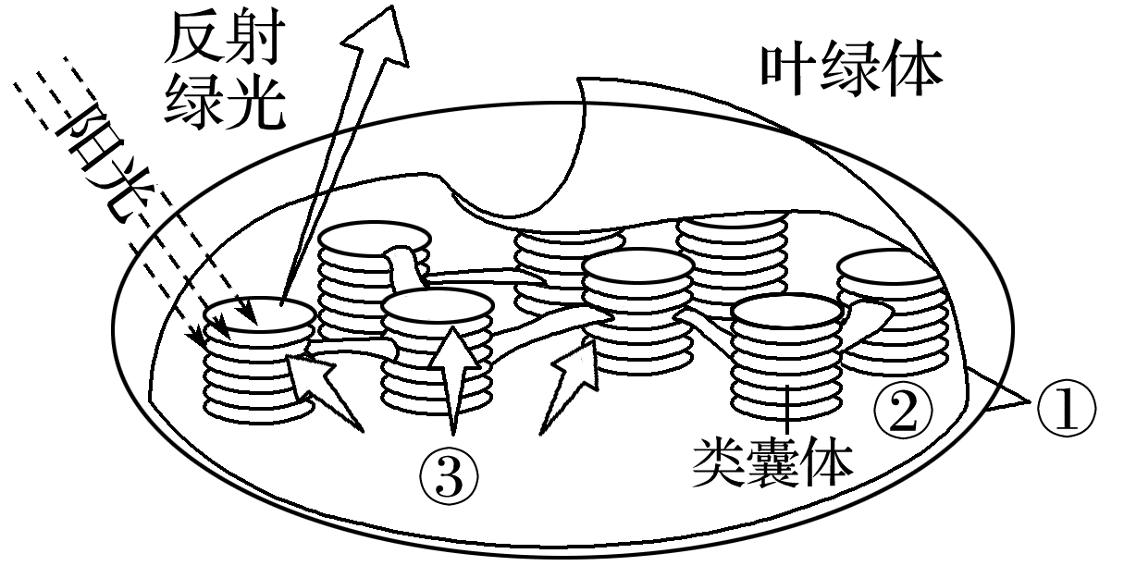
知识梳理
叶绿体的结构与功能
(1)结构模式图
外表： ①_______
双层膜
②基质：含有与_______有关的酶
暗反应
(2)结构
内部
③____：由类囊体堆叠而成，分布有_____和与光反应
有关的酶
基粒
色素
↓决定
(3)功能：进行 的场所。
光合作用
答案

Slide 3
考点光合作用的探究历程及过程
考纲要求 光合作用的基本过程(Ⅱ)。
返回总目录

Slide 4
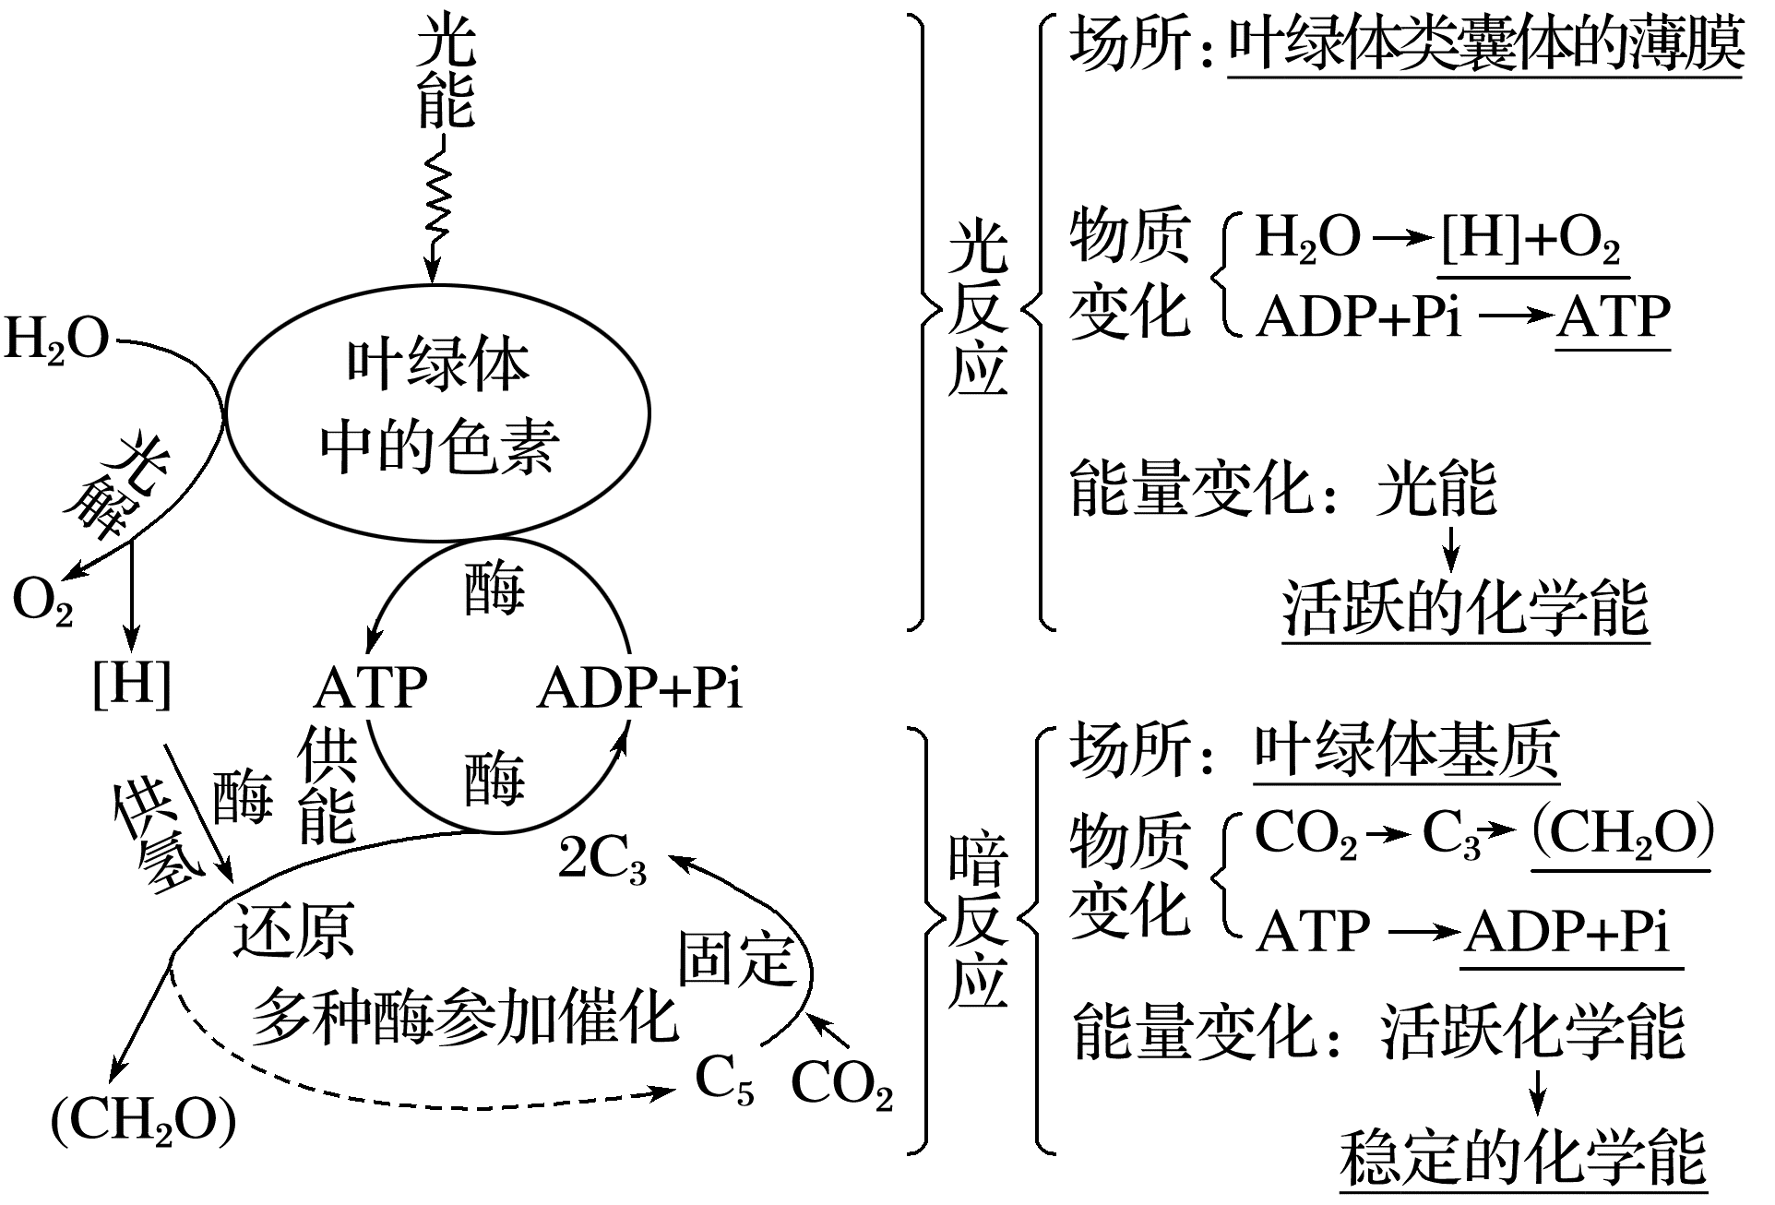
1.光合作用的过程
(1)反应式： 。
(2)过程
光能
叶绿体
CO₂＋H₂O ――→ (CH₂O)＋O₂
叶绿体类囊体的薄膜
___________________
［H］+O₂
_________
ATP
_____
活跃的化学能
____________
叶绿体基质
（CH₂O）
_______
ADP+Pi
稳定的化学能
答案

Slide 5
同位素标记法 :
科学家通过追踪同位素标记的化合物,可以弄清化学反应的详细过程.
根据同位素示踪法准确写出光合作用中C、H、O的转移途径
提示
(1)H：³H₂O ― ― ― → [³H] ― ― ― → (C³H₂O)；
(2)C：¹⁴ CO₂―――――→ ¹⁴C₃―――――→ (¹⁴CH₂O)；
(3)O：H₂¹⁸O―――→ ¹⁸O₂，
C¹⁸O₂―――――→ C₃ ――――→ (CH₂¹⁸O)。

Slide 6
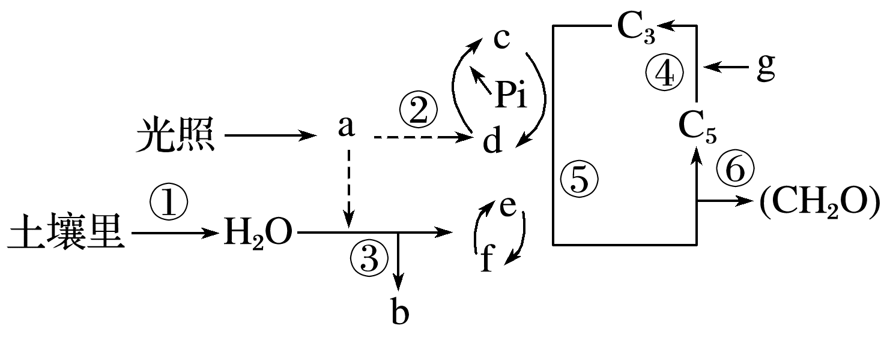
1.如图为绿色植物光合作用过程示意图(图中a～g为物质，①～⑥为反应过程，物质转换用实线表示，能量传递用虚线表示)。下列判断错误的是( )
A.图中①表示水分的吸收，③表示水的光解
B.c为ATP，f为[H]
C.将b物质用¹⁸O标记，最终在(CH₂O)中能检测到放射性
D.图中a物质主要吸收红光和蓝紫光，绿色植物能利用它将光能转换成活跃的化学能
B
①表示水分的吸收，③表示水的光解。
图中a～g分别代表光合色素、O₂、ATP、ADP、NADPH([H])、NADP＋、CO₂
光合色素具有吸收、传递和转化光能的作用。
1
2
3
4
5
6
解析答案

Slide 7
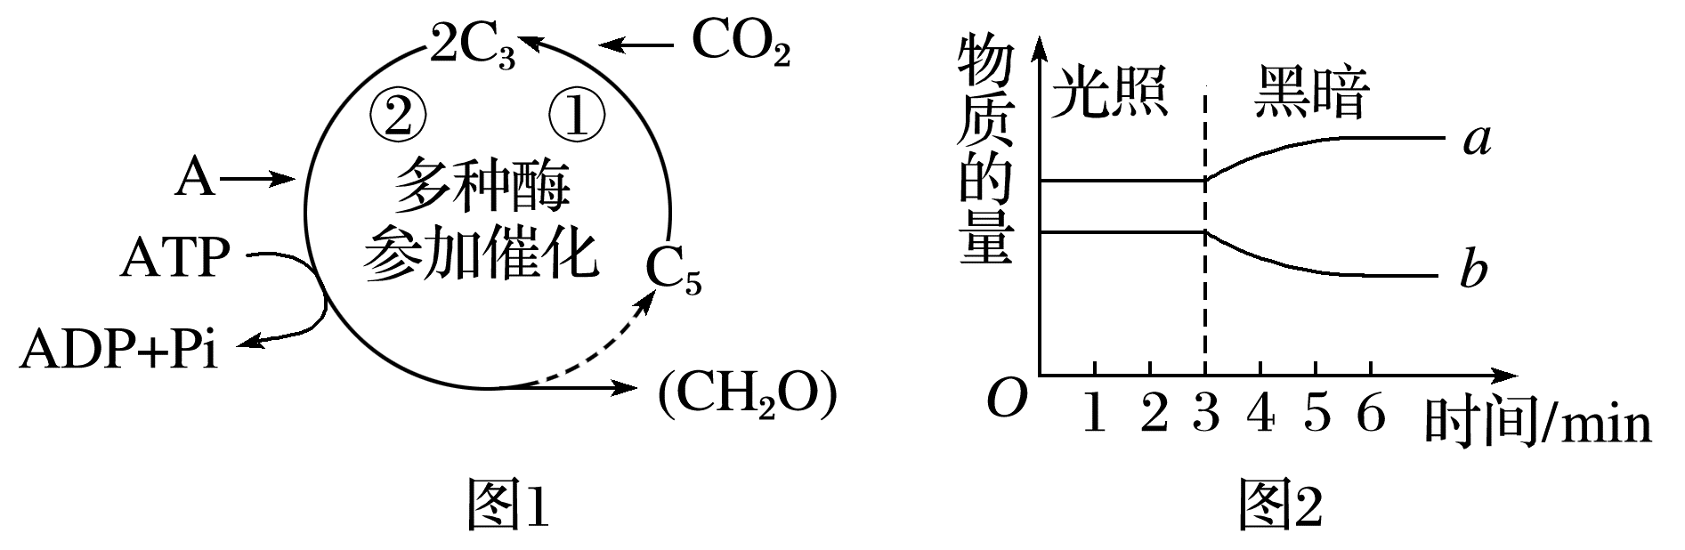
2.如图1表示光合作用部分过程的图解，图2表示改变光照后，与光合作用有关的C₅
和C₃在细胞内的变化曲线。请据图回答问题：
(3)图2中曲线a表示的化合物是____，
在无光照时，其含量迅速上升的
原因是：___________________
________________。
(4)曲线b表示的化合物是___，在无光照时，其含量下降的原因是：_______________________________________。
C₃
CO₂与C₅结合形成C₃，而C₃不能被还原
C₅
C₅与CO₂结合形成C₃，而C₃不能被还原为C₅
题干中已说明曲线a、b表示C₃和C₅的含量变化，光照停止后，光反应停止，[H]和ATP含量下降，C₃的还原减弱直至停止，而CO₂的固定仍将进行，因此C₃含量相对升高，C₅含量相对下降，即a表示C₃，b表示C₅。
1
2
3
4
5
6
解析答案

Slide 8
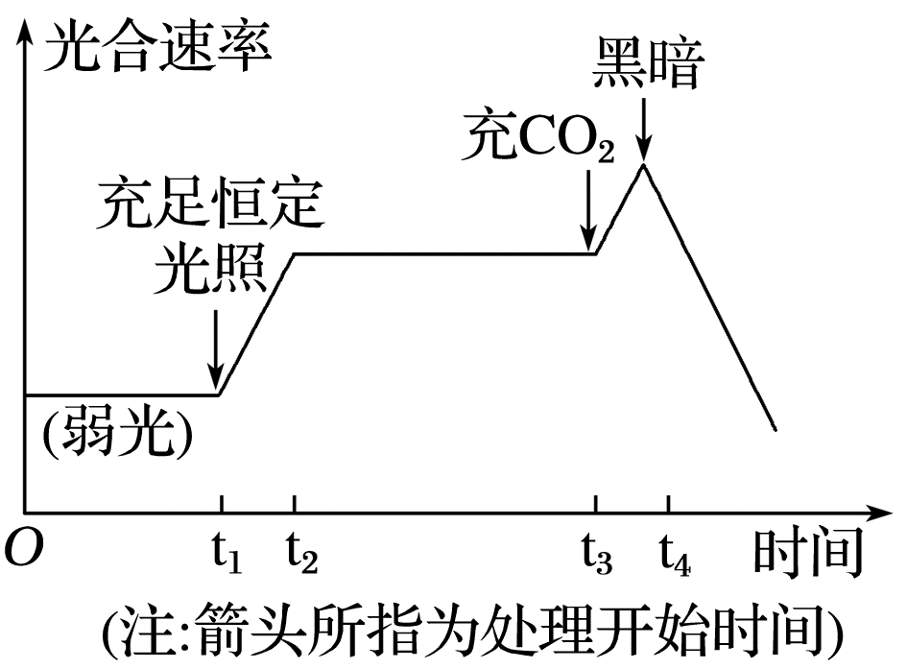
分析条件骤变对光合作用物质含量变化的影响
3.如图是水生植物黑藻在光照等环境因素影响下光合速率变化的示意图。下列有关叙述，正确的是( )
A.t₁→t₂，叶绿体类囊体膜上的色素吸收光能增加，
基质中水光解加快、O₂释放增多
B.t₂→t₃，暗反应限制光合作用。若在t2时刻增加
光照，光合速率将再提高
水的光解、O₂释放发生在叶绿体类囊体薄膜上，而不是叶绿体基质中。
t₂→t₃，限制光合速率的因素为CO₂浓度，此时光照充足且恒定，若增加光照，光合速率不会提高。
1
2
3
4
5
6
解析

Slide 9
分析条件骤变对光合作用物质含量变化的影响
如图是水生植物黑藻在光照等环境因素影响下光合速率变化的示意图。下列有关叙述，正确的是( )
C.t₃→t₄，光照强度不变，光合速率的提高是由于
光反应速率不变、暗反应增强的结果
D.t₄后短暂时间内，叶绿体中ADP和Pi含量升高，
C₃化合物还原后的直接产物含量降低
D
t₃→t₄，暗反应增强，一定程度上加快ATP和ADP的转化，同时促进了光反应。
突然停止光照，光反应减弱甚至停止，类囊体薄膜上ATP合成受阻，ATP含量减少，ADP和Pi含量升高，被还原的C₃化合物减少，直接产物含量降低。
1
2
3
4
5
6
解析答案

Slide 10
光照和CO₂浓度变化对光合作用物质变化的影响
变化条件 |  | C₃ | C₅ | [H]和ATP | (ADP)
CO₂供 应不变 | 光照 强→弱
 | 光照 弱→强
光照 不变 | CO₂ 充足→不足
 | CO₂ 不足→充足
增加
减少
减少
增加
减少
增加
减少
增加
减少
增加
增加
减少
增加
减少
减少
增加
答案
返回

Slide 11
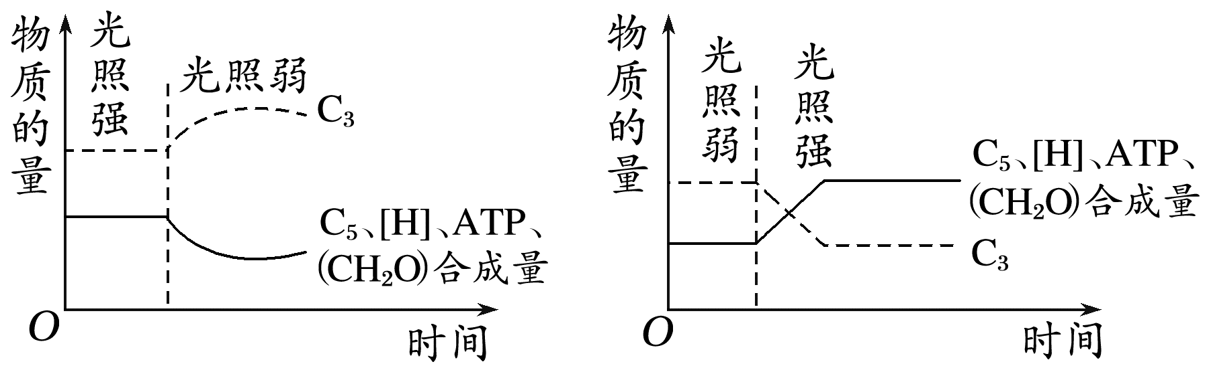
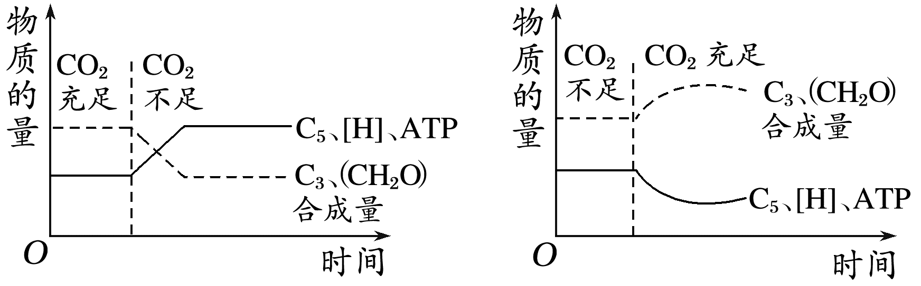
模型法分析物质的量的变化
返回

Slide 12
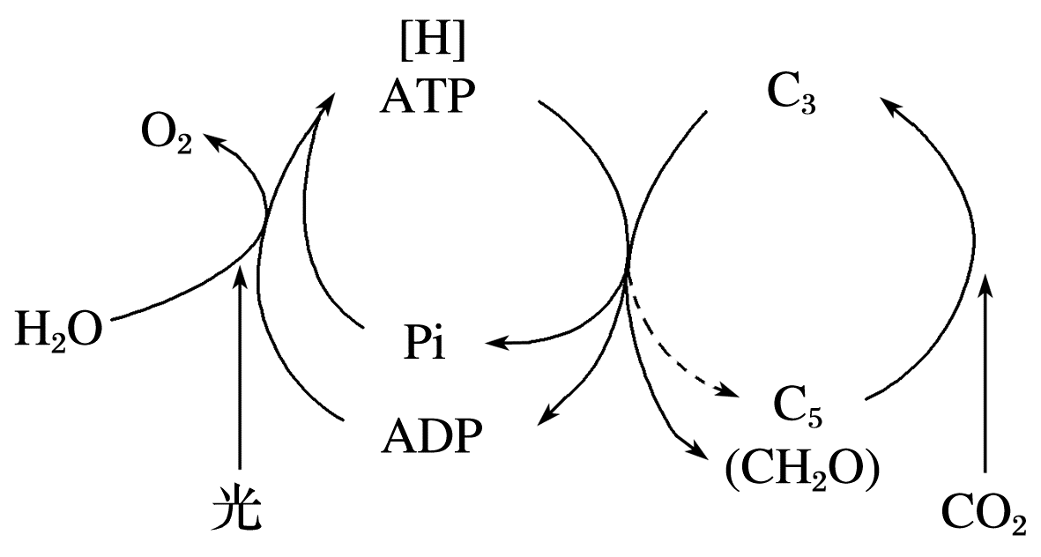
方法技巧
利用光合作用简图理解光反应和暗反应之间的关系
(1)光反应为暗反应提供[H]、ATP，暗反应为光反应提供ADP和Pi。
(2)没有光反应，暗反应无法进行；没有暗反应，有机物无法合成，光反应也会受到抑制。

Slide 13
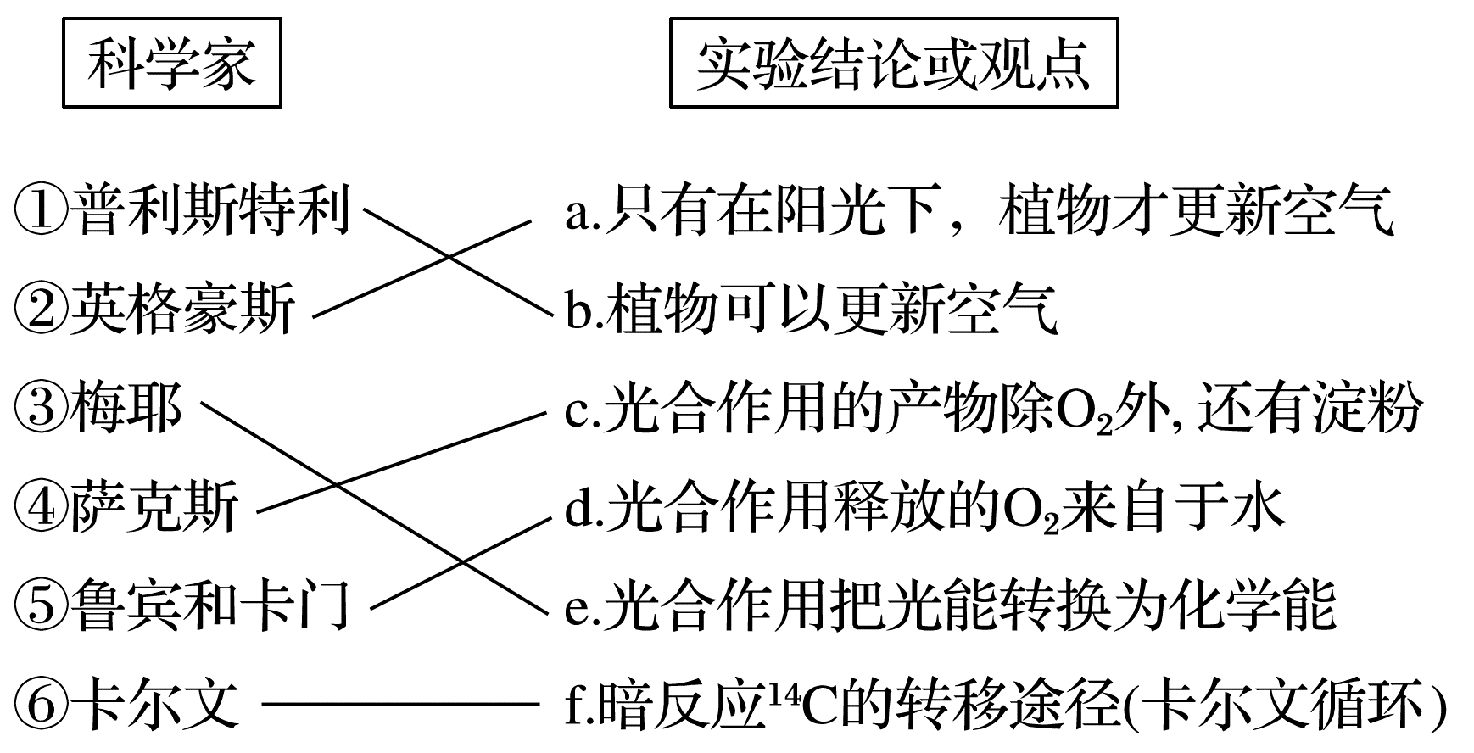
知识梳理
知识点二光合作用的探究历程(连线)
答案

Slide 14
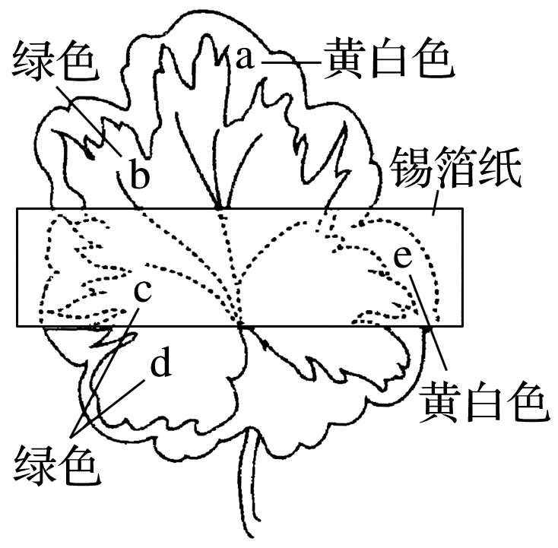
探究光合作用历程的实验分析
解题探究
某植物叶片不同部位的颜色不同，将该植物在黑
暗中放置48 h后，用锡箔纸遮蔽叶片两面，如图所示。在日光下照光一段时间，去除锡箔纸，用碘染色法处理叶片，观察到叶片有的部位出现蓝色，有的没有出现蓝色。其中，没有出现蓝色的部位是( )
A.a、b和d B.a、c和e
C.c、d和e D.b、c和e
B
部位c、e被锡箔纸遮盖，所以不能进行光合作用，而a
部位为黄白色，没有叶绿素，不能进行光合作用产生
淀粉，所以加碘液不会变蓝。
1
2
3
4
5
6
解析答案

Slide 15
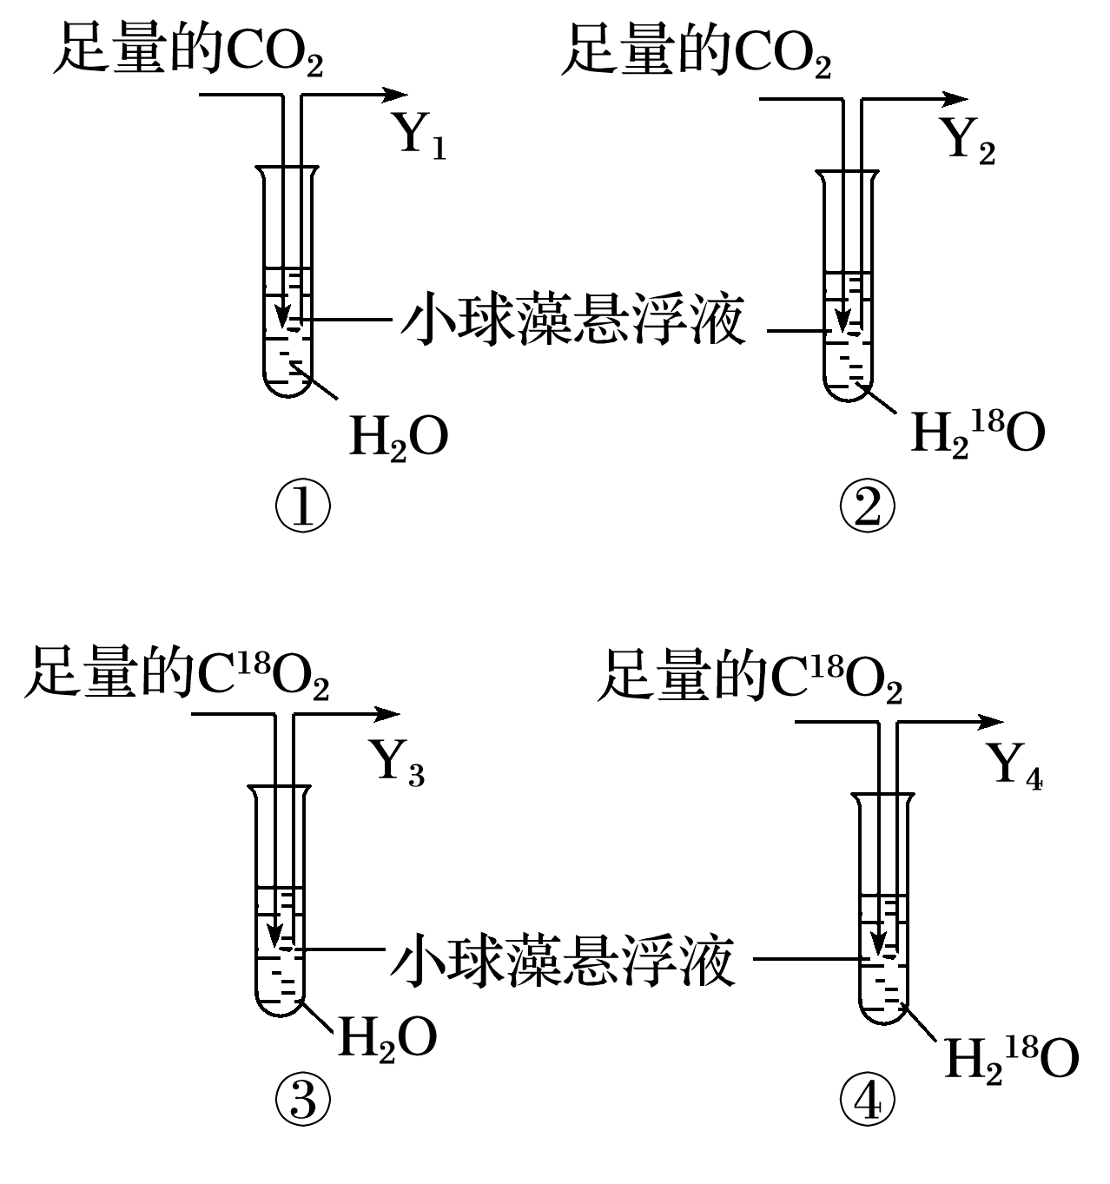
如图表示较强光照且温度相同以及水和小球藻的质量相等的条件下，小球藻进行光合作用的实验示意图。一段时间后，以下相关比较不正确的是( )
A.Y₂的质量大于Y₃的质量
B.④中小球藻的质量大于①中小球藻的质量
C.②中水的质量大于④中水的质量
D.试管①的质量大于试管②的质量
C
Y₁和Y₃是O₂，Y₂和Y₄是¹⁸O₂，因此Y₂的质量大于Y_{3。}
④中小球藻中含有(CH₂¹⁸O)的有机物，而①中小球藻含有(CH₂O)的有机物。
④和②中的水都为H₂¹⁸O，且含量相同。
在试管①和②中原有质量相等的情况下，②中释放出的是¹⁸O₂，而①中释放出的是O₂，故剩余质量①大于②。
1
2
3
4
5
6
解析答案

Slide 16
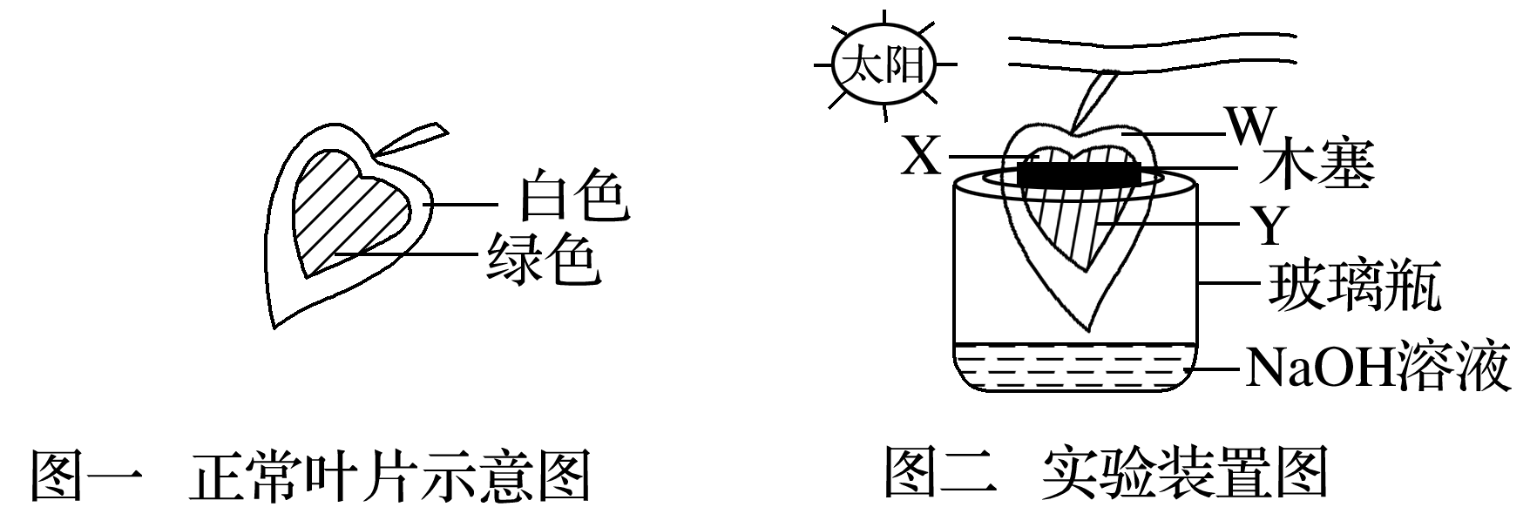
1
2
3
4
5
6
7
8
9
10
11
12
13
3.某植物(其叶片如图一所示)放在黑暗中两天后，根据图二所示，处理其中一块叶片。然后将整株植物置于阳光下4 h，取该叶片经酒精脱色处理后，滴加碘液(棕黄色)显色，下列有关该实验结果和现象的描述正确的是( )
①X和Y两部分对照实验能证明光合作用需要CO₂
②W和Y两部分对照实验能证明光合作用需要叶绿素
③显色后X为蓝色，Y为棕黄色
X和Y两部分对照实验能证明光合作用需要二氧化碳。
W和X两部分对照实验能证明光合作用需要叶绿素。
X处可进行光合作用，Y处不能，因此实验后的结果显示出
X为蓝色，Y为棕黄色。
解析

Slide 17
1
2
3
4
5
6
7
8
9
10
11
12
13
3.某植物(其叶片如图一所示)放在黑暗中两天后，根据图二所示，处理其中一块叶片。然后将整株植物置于阳光下4 h，取该叶片经酒精脱色处理后，滴加碘液(棕黄色)显色，下列有关该实验结果和现象的描述正确的是( )
④木塞处所显颜色证明光合作用需要光
A.①② B.①③ C.②④ D.③④
B
木塞夹着的叶片缺少光和二氧化碳，不能形成对照实验，不能证明光合作用需要光。
解析答案

Slide 18
绿叶中色素的提取和分离
考纲要求 实验：叶绿体色素的提取和分离。
实验解读
解题探究
返回总目录

Slide 19
实验解读
1.实验原理
(1)提取：绿叶中的色素能够溶于_________而不溶于水，可用_________等有机溶剂提取色素。
(2)分离：各种色素在_______中溶解度不同，_________的随层析液在滤纸上扩散得快，反之则慢，从而使各种色素相互分离。
2.实验步骤
提取色素：称取5 g的绿叶，剪碎，放入研钵中→加入少量______________和10 mL →研磨→过滤→将滤液收集到试管内并塞严试管口
制备滤纸条：将干燥的定性滤纸剪成略小于试管_________的滤纸条，将滤纸条一 端剪去_____，在距离剪角一端1 cm处用_____画一条细的横线
有机溶剂
无水乙醇
溶解度高
层析液
SiO₂、CaCO₃
无水乙醇
↓
长和直径
两角
铅笔
答案

Slide 20
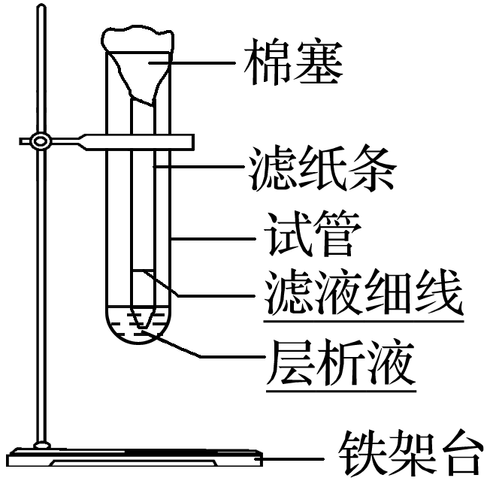
↓
画滤液细线：用__________吸取少量的滤液，沿铅笔线均匀地_____________， 待滤液干后，再画_____次
↓
分离色素：将适量的_______倒入试管中，将滤纸条轻轻插入_______中→用 _____塞紧试管口，装置如图所示
↓
观察结果：滤纸条上呈现四条颜色、宽度不同的色素带
毛细吸管
画出一条细线
一两
层析液
层析液
棉塞
层析液
答案

Slide 21
深度思考
(1)为什么需要选用新鲜绿色的叶片做实验材料？
(2)为什么研磨时要迅速？为什么研磨时要加入少量的CaCO₃和SiO₂?
(3)为什么盛放滤液的试管管口加棉塞？
提示 新鲜绿色的叶片中色素含量高，从而使滤液中色素含量较高，实验效果明显。
提示 叶绿素不稳定，易被破坏，因此研磨要迅速、充分，以保证提取较多的色素。二氧化硅破坏细胞结构，使研磨充分。碳酸钙可防止研磨过程中色素被破坏。
提示 防止乙醇挥发和色素氧化。
答案

Slide 22
(4)滤纸为什么需预先干燥处理？在制备滤纸条时，为什么将一端的两个角剪掉？
(5)为什么画滤液细线要直、细、匀，而且待滤液细线干燥后再重复画一两次？
(6)在层析时，为什么不能让滤液细线触及层析液？
(7)分析滤纸条上色素带宽窄不同的原因。
提示 干燥处理的目的是使层析液在滤纸上快速扩散；剪掉两角的目的是防止层析液沿滤纸边缘扩散过快，从而保证色素带分离整齐。
提示 画滤液细线要直、细、匀的目的是使分离出的色素带平整不重叠；滤液细线干燥后再重复画一两次，使分离出的色素带清晰分明。
提示 滤纸条上的滤液细线触及层析液，会使色素直接溶解到层析液中，结果使滤纸条上得不到色素带。
提示 不同种类的色素在绿叶中的含量不同，含量多的色素带宽，反之色素带窄。
答案

Slide 23
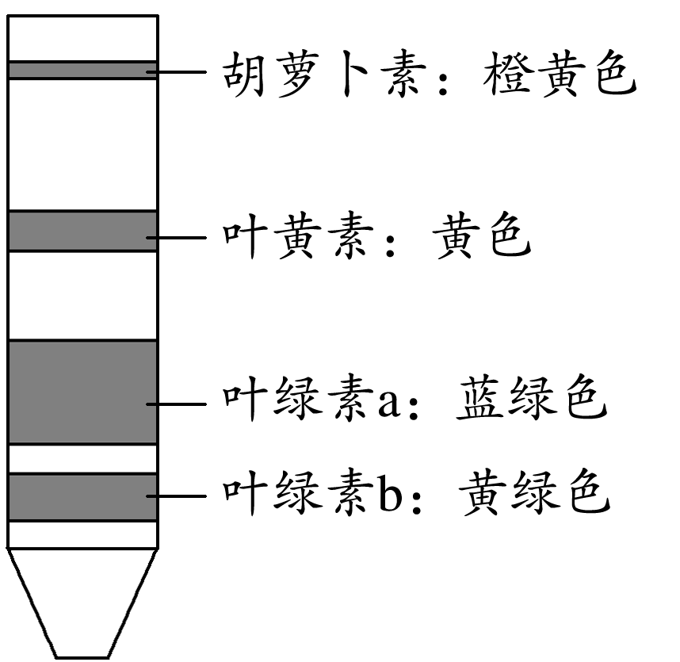
总结实验得到的色素在滤纸条上的分布图示，分析比较各种色素的含量及其在层析液中的溶解度的大小。
提示 ①色素含量：叶绿素a＞叶绿素b＞叶黄素＞胡萝卜素。
②溶解度大小：胡萝卜素＞叶黄素＞叶绿素a＞叶绿素b。
答案
返回

Slide 24
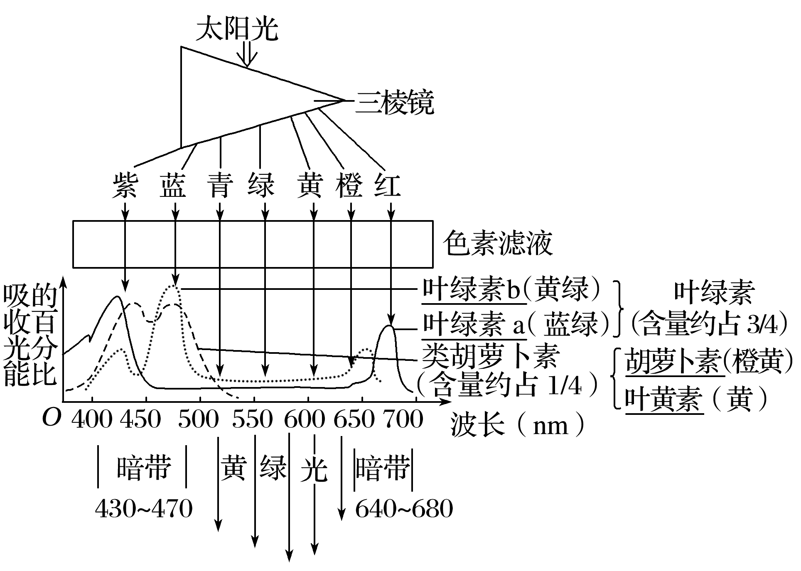
2.叶绿体中的色素及色素的吸收光谱
知识梳理
由图可以看出：
(1)叶绿体中的色素只
吸收_______，而对红
外光和紫外光等不吸收。
(2)叶绿素对________
____的吸收量大，类
胡萝卜素对______的
吸收量大，对其他波
段的光并非不吸收，
只是吸收量较少。
可见光
红光和蓝
紫光
蓝紫光
答案

Slide 25
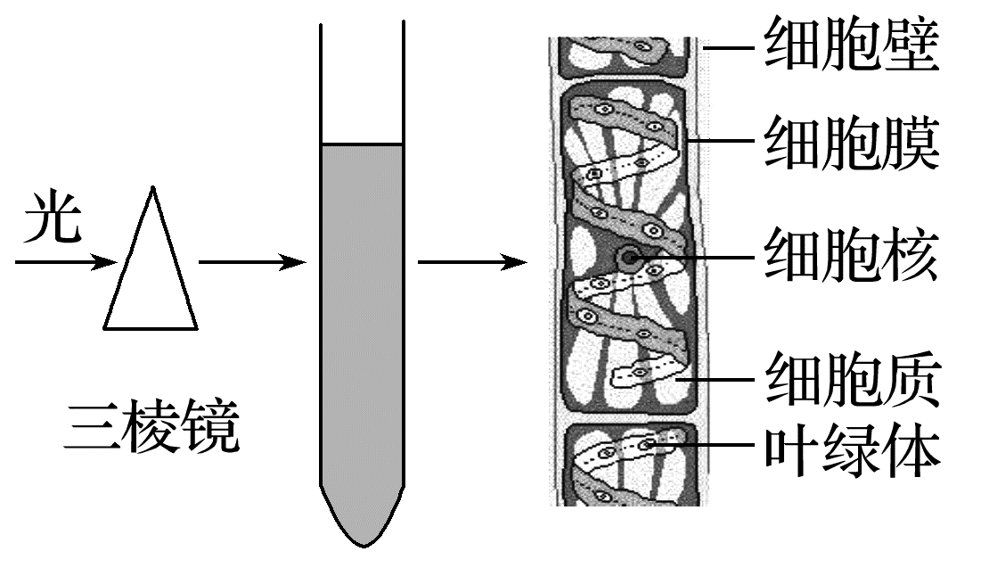
3.如图是恩格尔曼实验装置改装示意图，光线先通过三棱镜再通过叶绿体色素提取液后照射玻片上的水绵，一段时间后，水绵周围好氧细菌分布无显著变化，请分析其原因。
提示 三棱镜将光分为七色光，叶绿
体色素提取液主要吸收红光和蓝紫光，
故透过三棱镜再通过叶绿体色素提取液
后照射到水绵上的光，没有红光和蓝紫
光，使水绵不同部位的光合作用变化不大，产生氧气的量大致相同，因此水绵周围好氧细菌分布无显著变化。
答案
返回

Slide 26
1.下列对提取光合色素，进行纸层析分离的实验中各种现象的解释，正确的是( )
A.未见色素带，原因可能为材料是黄化叶片
B.色素始终在滤纸上，是因为色素不溶于层析液
C.提取液呈绿色是由于其含有叶绿素a和叶绿素b
D.胡萝卜素处于滤纸条最前方，是因为其在提取液中的溶解度最高
C
未见色素带，可能的原因是没有提取出色素或滤液细线浸入层析液使色素溶解在层析液里等。
色素溶解于层析液中，随着层析液在滤纸条上扩散。
叶绿素a呈蓝绿色、叶绿素b呈黄绿色，所以光合色素提取液呈绿色。
胡萝卜素处于滤纸条最前方，是因为其在层析液中的溶解度最高。
1
2
3
4
解析答案

Slide 27
题组二 叶绿体中色素提取的实验操作与探究
3.中国的饮食讲究“色香味”，颜色会影响消费。小李同学拟研发“绿色”食用
色素，他以生长很快的入侵植物水葫芦为材料进行如下实验。
Ⅰ.提取叶绿素
绿色叶片 ――→ 提取液 ―→ 过滤液 ―→ 浓缩液 ―→ 叶绿素粗产品
根据所学知识和实验结果，请回答：
(1)提取食用叶绿素的X应该为_______________________________，原因是___________________________________________。
X
碳酸钙
对人体无害的有机溶剂(食用酒精)
叶绿素溶于有机溶剂和应考虑溶剂对人体的影响
色素易溶于有机溶剂不溶于水，因此提取食用叶绿素应选用对人体无害的有机溶剂。
1
2
3
4
解析答案

Slide 28
Ⅱ.探究pH对叶绿素稳定性的影响
取一些叶绿素粗产品，配成一定浓度的溶液，于室温(约25 ℃)下进行实验，方法和结果如下表。
实验组号 | 叶绿素溶液(mL) | 调pH至 | 处理时间(min) | 溶液颜色
① | 3.0 | Y | 10 | 绿色
② | 3.0 | 7.0 | 10 | 绿色
③ | 3.0 | 6.0 | 10 | 黄绿色
④ | 3.0 | 5.0 | 10 | 黄褐色
注：叶绿素被破坏后变成黄褐色。
根据所学知识和实验结果，请回答：
(2)表中Y应该为____，原因是_________________________。
以1.0作为pH梯度进行实验
8.0
据表中数据可知，pH梯度为1.0，因此Y的数值为8.0。
1
2
3
4
解析答案

Slide 29
酸性
(3)若用作食品色素，天然叶绿素色素不适用于______食品，否则______________________________________。
(4)小李想了解叶绿素产品中是否含有其他色素，请你提供检测方法并写出主要步骤。___________________________________________________________________
___________________。
叶绿素被破坏会造成食品失绿而影响品质
据题中实验结果可知，酸性条件可破坏叶绿素。
纸层析法，其主要步骤：①制备滤纸条，②画滤液细线，③用层析液分离色素，④观察色素带
检测产品中是否含有其他色素，可利用教材实验的纸层析法。
1
2
3
4
解析答案

Slide 30
4.植物的生长发育需要根从土壤中吸收水分和各种矿质元素，科学实验发现土壤中缺磷，会导致植株矮小，叶色暗绿。依据叶色变化判断可能是缺少类胡萝卜素，试设计实验探究叶色暗绿是否是因为缺磷造成类胡萝卜素缺乏所致。
实验所需主要用具、试剂：烧杯、漏斗、试管、研钵、完全培养液、仅缺磷的完全培养液、无水乙醇、SiO₂、CaCO₃、层析液等。
实验材料：正常生长的黄瓜幼苗。
实验假设：______________________________________。
缺磷导致类胡萝卜素缺乏，引起叶色暗绿
根据题中的实验目的，可确定该实验的假设为：缺磷导致类胡萝卜素缺乏，引起叶色暗绿。
1
2
3
4
解析答案

Slide 31
实验步骤：
第一步：取两个烧杯编号为A、B，各放入同样数量、________________________
_________的黄瓜幼苗。
第二步：A烧杯中加入完全培养液，B烧杯中加入等量____________________，
置于相同且适宜的条件下培养，培养到两组黄瓜幼苗叶片出现颜色差异为止。
第三步：分别从A、B两组中选取_________，用__________提取叶片色素，
用________法分离色素，观察比较____________________________________________________。
同一品种且长势相近、苗龄相同
仅缺磷的完全培养液
等量叶片
无水乙醇
纸层析
A、B两组色素带中类胡萝卜素色素带的宽度和颜色的深浅
1
2
3
4
解析答案

Slide 32
实验结果预测：
(1)A、B两组类胡萝卜素色素带宽度和颜色一致，说明缺磷导致的叶色暗绿，不是由于类胡萝卜素缺乏所致。
(2)____________________________________________________________________
__________________________________________________。
A组比B组类胡萝卜素色素带宽度大、颜色深(或B组缺少类胡萝卜素色素带)，说明缺磷导致的叶色暗绿，是由于类胡萝卜素缺乏所致
1
2
3
4
答案

Slide 33
实验设计的四大基本原则
(1)单一变量原则：即除自变量(实验变量)以外，应使实验组与对照组的无关变量保持相同且适宜。如生物材料相同(大小、生理状况、年龄、性别等)、实验器具相同(型号、洁净程度等)、实验试剂相同(用量、浓度、使用方法等)和条件相同(保温或冷却、光照或黑暗、搅拌、振荡等)。
(2)对照原则：应设置对照实验，使实验组与对照组的自变量不同(其余因素都相同)，以便减小实验误差。
(3)平行重复原则：在实验设计中为了避免实验结果的偶然性，必须对所做实验进行足够次数的重复，以获得多次实验结果的平均值，保证实验结果的准确性。
(4)科学性原则：指在设计实验时必须有充分的科学依据，即实验目的要明确，实验原理要正确，实验研究的材料和实验方法的选择要恰当，整个实验设计的思路和实验方法的确定都不能偏离实验原理、有关的生物学知识及其他学科领域的基本知识。
返回

Slide 34
影响光合作用的因素
考纲要求 影响光合作用速率的环境因素(Ⅱ)。
知识梳理
解题探究
返回总目录

Slide 35
知识梳理
1.光合作用强度
(1)含义：植物在单位时间内通过光合作用制造_____的数量。
(2)两种表示方法
①一定时间内原料的_______。
②一定时间内产物的_______。
2.影响光合作用强度的因素
(1)空气中___________。
(2)土壤中水分的_____，温度的_____。
(3)光照的_____，光的成分。
糖类
消耗量
生成量
CO₂的浓度
多少
高低
强弱
答案

Slide 36
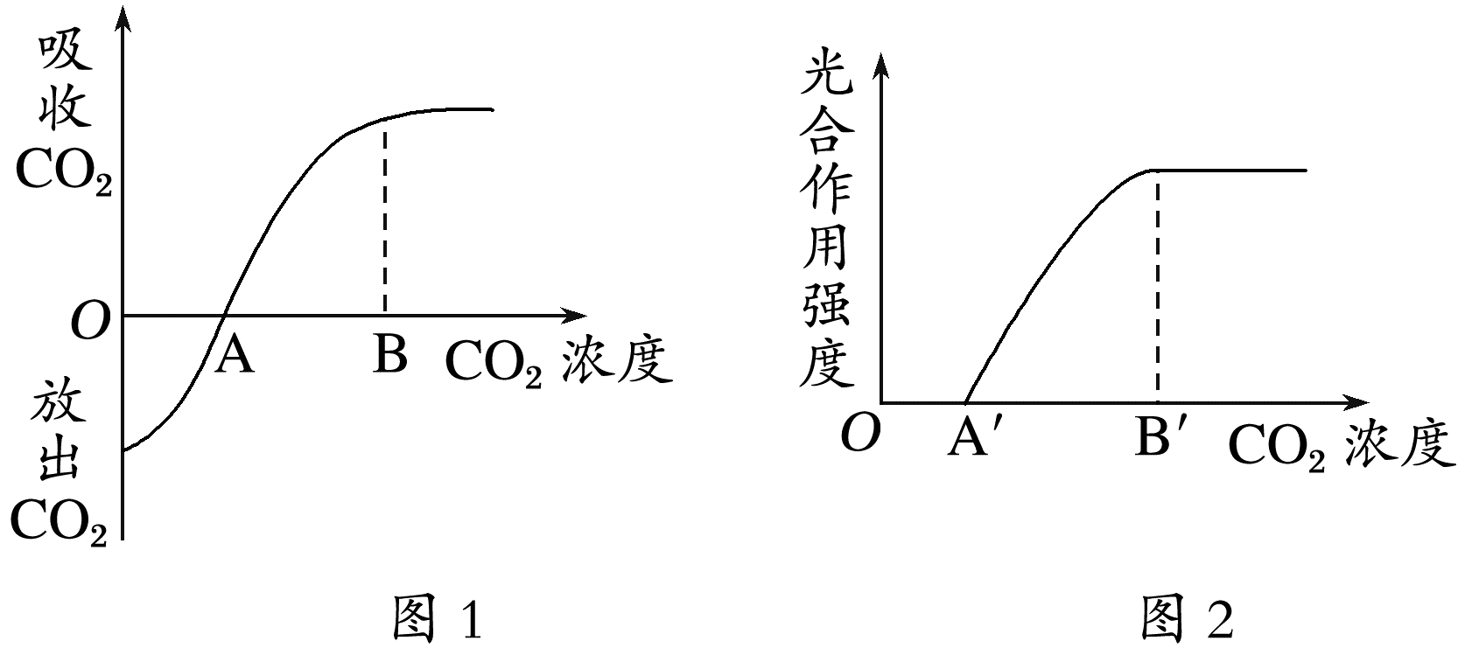
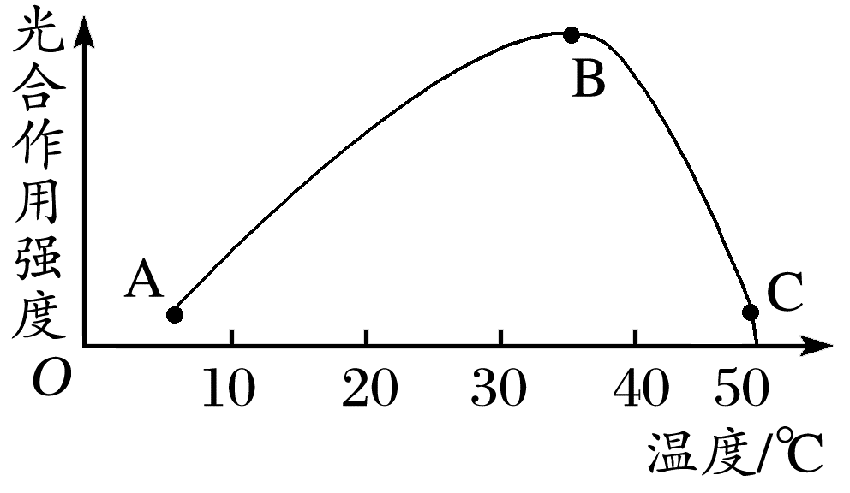
CO₂浓度影响光合作用强度的曲线
温度影响光合作用强度的曲线
答案

Slide 37
诊断与思考
诊断与思考
1.判断下列说法的正误
(1)与夏季相比，植物在冬季光合速率低的主要原因是光照时间缩短( )
(2)生长于较弱光照条件下的植物，当提高CO₂浓度时，其光合速率未随之增加，主要限制因素是光反应( )
(3)延长光照时间能提高光合作用强度( )
(4)植物体从土壤中吸收的水分主要用于光合作用( )
×
在冬季光照弱、而且气温低，这是光合作用速率弱的原因。
√
CO₂的固定是在暗反应中进行，而暗反应需要光反应提供的[H]，光线弱时光反应进行很缓慢，[H]产生很少，所以暗反应也进行不起来。
×
延长光照时间，能延长光合作用时间，但不能提高光合作用强度。
×
根吸收的水分大部分用来进行蒸腾作用，只有少部分作为植物体的组成成分和参与植物体的各种生理过程。
解析答案

Slide 38
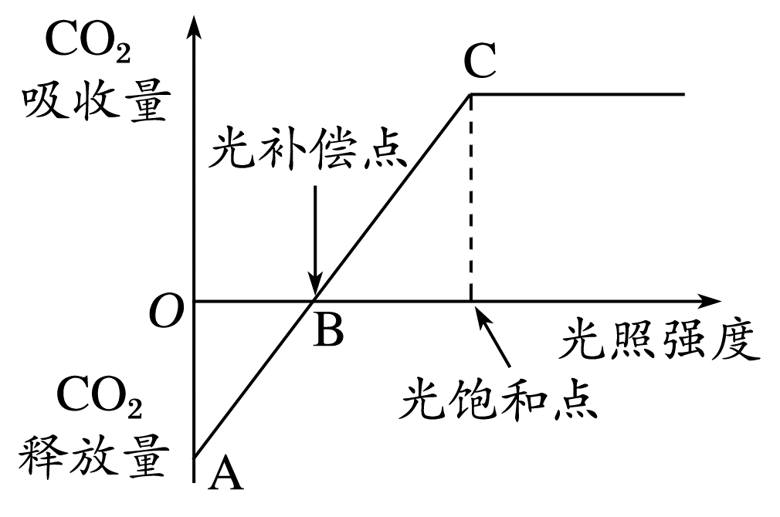
解读光照强度影响光合作用强度的曲线重点突破
随着光照强度不断加强，光合作用强度不断加强，光合作用强度大于细胞呼吸强度
BC段 | ___________________________________________________________________________
C点 | ___________________________________________________
光饱和点，继续增加光照强度，光合作用强度不再增加
答案

Slide 39
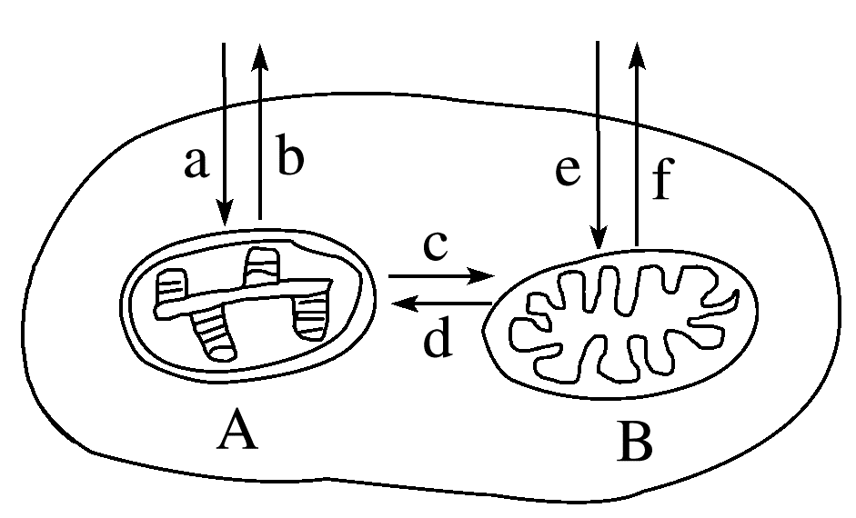

Slide 40
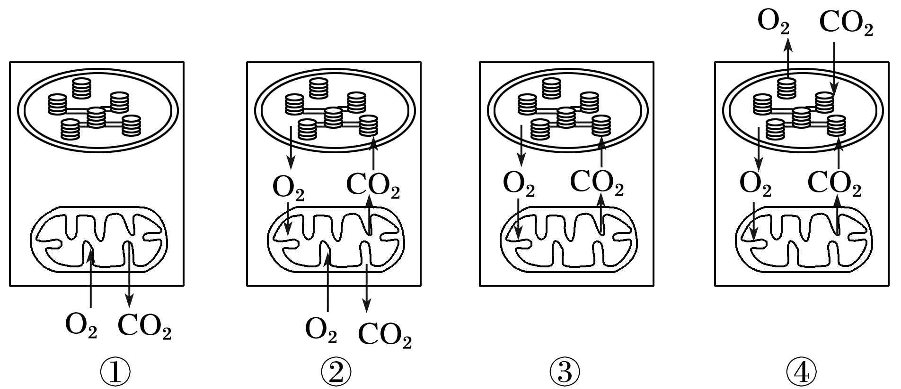
下列为叶肉细胞内线粒体与叶绿体之间的气体变化图示，据图判断生理过程。
叶绿体吸收CO₂的量属于
真光合作用还是净光合作用？
图①：表示黑暗中，只进行_________；
图②：表示细胞呼吸速率___光合作用速率；
图③：表示细胞呼吸速率___光合作用速率；
图④：表示细胞呼吸速率___光合作用速率。
细胞呼吸
＞
＝
真光合作用。
＜
答案
返回

Slide 41
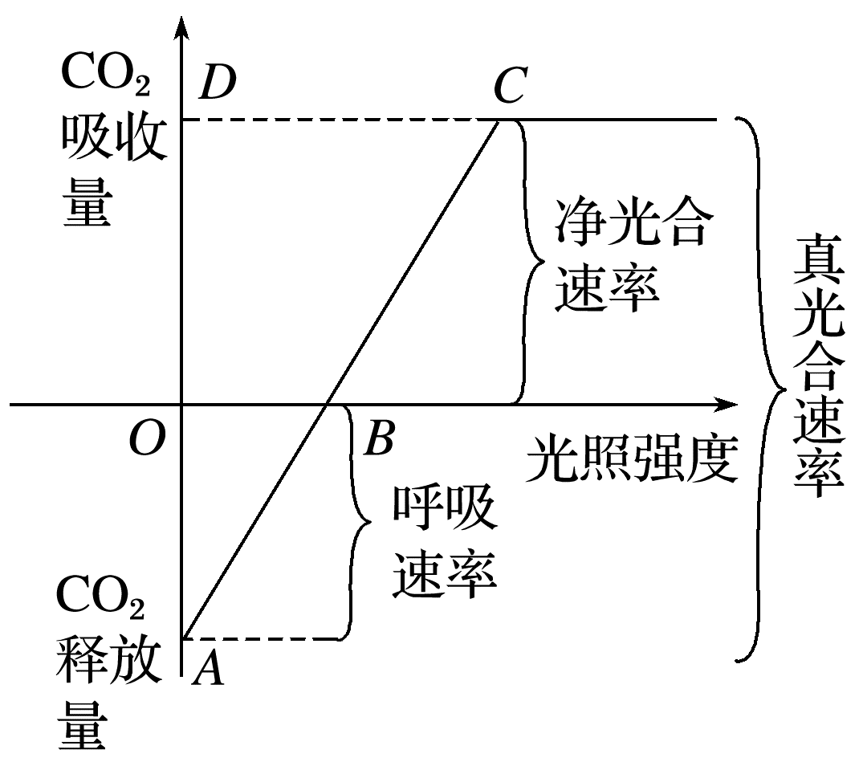
在不同的光照条件下，光合速率与呼吸速率的计算
(1)绿色植物组织在黑暗条件下测得的数值表示
_________。
(2)绿色植物组织在有光的条件下，光合作用与
细胞呼吸同时进行，
测得的数值表示___________。
(3)真光合速率＝净光合速率＋呼吸速率。
用O₂、CO₂或葡萄糖的量表示如下：
①光合作用产生的O₂量＝实测的O₂_______＋细胞呼吸消耗的O₂量。
②光合作用固定的CO₂量＝实测的CO₂_______＋细胞呼吸释放的CO₂量。
③光合作用产生的葡萄糖量＝葡萄糖的________________＋细胞呼吸消耗的葡萄糖量。
呼吸速率
净光合速率
释放量
吸收量
积累量(增重部分)
答案

Slide 42
3.如图为某植物细胞部分结构示意图，据图分析，下列四项叙述中，正确的是( )
A.a、b箭头表示的是O₂进出细胞的过程
B.e、f箭头表示的是CO₂进出细胞的过程
C.以C¹⁸O₂作原料进行光合作用，在较强光照下，测得含¹⁸O的呼吸作用产物的主要去向是图中的d
a表示叶绿体吸收CO₂，b表示叶绿体释放O₂。
e表示线粒体吸收O₂，f表示线粒体释放CO₂。
以C¹⁸O₂作原料进行光合作用，¹⁸O的转移途径为C¹⁸O₂→有机物→C¹⁸O₂，在较强光照下，光合作用速率大于呼吸作用速率，呼吸产物C¹⁸O₂主要被叶绿体利用，即主要去向是图中的d。
1
2
3
4
5
6
7
8
9
10
11
12
13
14
解析

Slide 43
题组二 以叶绿体和线粒体为载体分析光合作用和细胞呼吸
3.如图为某植物细胞部分结构示意图，据图分析，下列四项叙述中，正确的是( )
D.以H₂¹⁸O作原料进行光合作用，在较强呼吸作用
下，测得含¹⁸O的光合作用产物的主要去向是图中
的b
C
以H₂¹⁸O作原料进行光合作用，¹⁸O全部生成氧气，在较强呼吸作用下，氧气主要被线粒体利用，进行有氧呼吸，即主要去向是图中的c。
1
2
3
4
5
6
7
8
9
10
11
12
13
14
解析答案

Slide 44
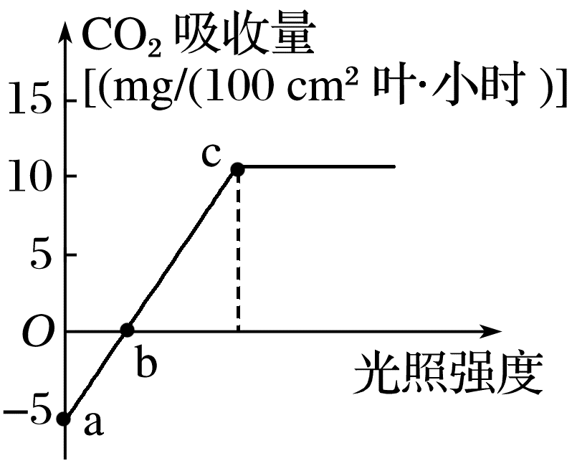
4.植物的光合作用受CO₂浓度、温度与光照强度的影响。如图为在一定CO₂浓度和适宜温度条件下，测定某植物叶片在不同光照条件下的光合作用速率。下列有关说法不正确的是( )
A.在a点所示条件下，该植物的叶肉细胞内能够产生ATP
的部位是线粒体
B.该植物叶片的呼吸速率是5 mg CO₂/(100 cm²叶·小时)
由题图可知，在a点该植物只进行细胞呼吸，不进行光合作用，所以在a点所示条件下，该植物的叶肉细胞内能够产生ATP的部位是细胞质基质和线粒体。
由题图可知，在a点该植物只进行细胞呼吸，呼吸速率是5 mg CO₂/(100 cm²叶·小时)。
1
2
3
4
5
6
7
8
9
10
11
12
13
14
解析

Slide 45
4.植物的光合作用受CO₂浓度、温度与光照强度的影响。如图为在一定CO₂浓度和适宜温度条件下，测定某植物叶片在不同光照条件下的光合作用速率。下列有关说法不正确的是( )
C.在一昼夜中，将该植物叶片置于c点所示光照强度条件
下11小时，其余时间置于黑暗中，则每100 cm²叶片一昼
夜中CO₂的净吸收量为45 mg
D.已知该植物光合作用和细胞呼吸的最适温度分别为25 ℃和30 ℃。若将温度提高到30 ℃的条件下(原光照强度和CO₂浓度不变)，则图中b点将右移，c点将下移
A
每100 cm²叶片CO₂的净吸收量为10×11＝110(mg)。
每100 cm²叶片CO₂的释放量为5×13＝65(mg)，故每100 cm²叶片一昼夜中CO₂的净吸收量为110－65＝45(mg)。
细胞呼吸强度会增大，光合作用强度会减小，故b点将右移，c点将下移。
1
2
3
4
5
6
7
8
9
10
11
12
13
14
解析答案

Slide 46
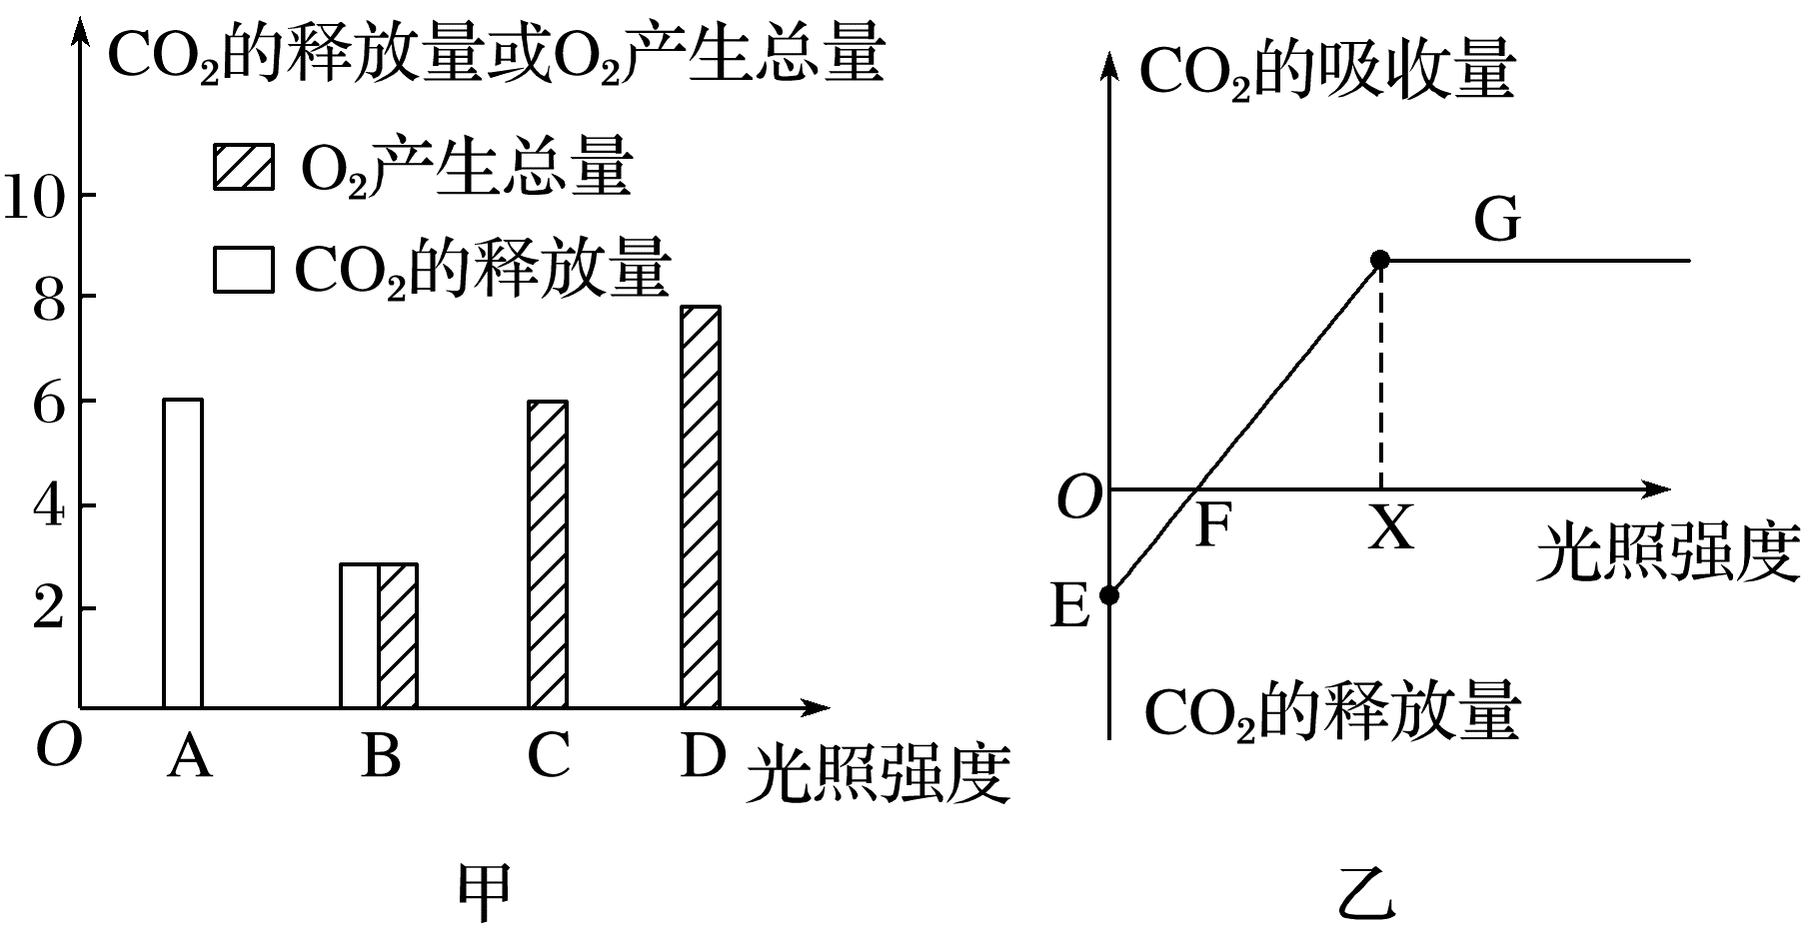
题组 以图、表、曲线为载体综合分析光合作用与细胞呼吸
10.图甲表示水稻的叶肉细胞在光照强度分别为A、B、C、D时，单位时间内CO₂释放量和O₂产生总量的变化。图乙表示蓝藻光合速率与光照强度的关系，下列说法正确的是( )
A.图甲中，光照强度为B时，光合
速率等于呼吸速率
分析甲图可知，光照强度为B时，
CO₂释放量和O₂产生总量相等，
都为3单位，细胞呼吸释放的CO₂
首先供应叶绿体进行光合作用，剩余部分释放到外界，说明此时细胞呼吸大于光合作用。
1
2
3
4
5
6
7
8
9
10
11
12
13
14
解析

Slide 47
题组五 以图、表、曲线为载体综合分析光合作用与细胞呼吸
10.图甲表示水稻的叶肉细胞在光照强度分别为A、B、C、D时，单位时间内CO₂释放量和O₂产生总量的变化。图乙表示蓝藻光合速率与光照强度的关系，下列说法正确的是( )
B.图甲中，光照强度为D时，单位
时间内细胞从周围吸收2个单位的
CO₂
光照强度为D时，水稻叶肉细胞光
合作用速率大于细胞呼吸速率，光
照强度为A时，CO₂释放量即为呼吸速率，则光照强度为D时，O₂产生总量为8单位，需要消耗的CO₂也为8单位，所以单位时间内需从外界吸收CO₂为2单位。
1
2
3
4
5
6
7
8
9
10
11
12
13
14
解析

Slide 48
题组五 以图、表、曲线为载体综合分析光合作用与细胞呼吸
10.图甲表示水稻的叶肉细胞在光照强度分别为A、B、C、D时，单位时间内CO₂释放量和O₂产生总量的变化。图乙表示蓝藻光合速率与光照强度的关系，下列说法正确的是( )
C.图乙中，当光照强度为X时，
细胞中产生ATP的场所有细胞
质基质、线粒体和叶绿体
D.图乙中，限制E、F、G点光合作用速率的因素主要是光照强度
B
图乙中所示生物为蓝藻，蓝藻不
含线粒体和叶绿体。
图乙中，限制G点光合作用速率的因素不是光照强度，可能是CO₂浓度及温度等。
1
2
3
4
5
6
7
8
9
10
11
12
13
14
解析答案

Slide 49
11.将某种大小相同的绿色植物叶片在不同温度下分别暗处理1 h，测其重量变化，立即光照1 h，再测其重量变化。结果如下表：分析表中数据可判定( )
A.光照的1 h时间内，第4组合成葡萄糖
总量为2 mg
B.光照的1 h时间内，第1、2、3组释放
的氧气量相等
C.光照的1 h时间内，四组光合作用强度均大于呼吸强度
D.呼吸酶的最适温度是29 ℃
C
组别 | 1 | 2 | 3 | 4
温度(℃) | 25 | 27 | 29 | 31
暗处理后质 量变化(mg) | －1 | －2 | －3 | －1
光照后与暗处理 前质量变化(mg) | ＋3 | ＋3 | ＋3 | ＋1
从表中数据可知，光照1 h，质量变化分别为4 mg、5 mg、6 mg、2 mg，可知光合速率均大于呼吸速率，每组释放的氧气量均不相等，每组合成的葡萄糖总量分别为5 mg、7 mg、9 mg、3 mg。暗处理1 h，其质量变化反映了呼吸强度，可知四组温度中29 ℃是适宜温度，但由于实验组别少，不能确定最适温度。
1
2
3
4
5
6
7
8
9
10
11
12
13
14
解析答案

Slide 50
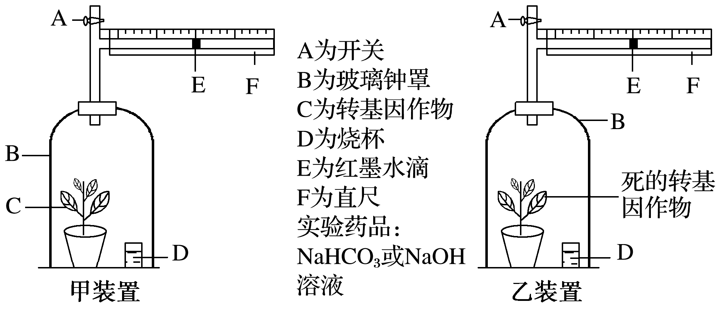
题组六 光合速率与呼吸速率的常用测定方法
12.某转基因作物有很强的光合作用能力。某中学生物兴趣小组在暑假开展了对该转基因作物光合作用强度测试的研究课题，设计了如图所示装置。请你利用这些装置完成光合作用强度的测试实验，并分析回答有关问题：
1
2
3
4
5
6
7
8
9
10
11
12
13
14

Slide 51
(1)先测定植物的呼吸作用强度，
方法步骤如下：
①甲、乙两装置的D中都放入
__________，装置乙作为对照。
②将甲、乙装置的玻璃钟罩进行
_____处理，放在温度等相同且适宜的环境中。
③30分钟后分别记录甲、乙两装置中红墨水滴移动的方向和距离。
NaOH溶液
遮光
在测呼吸作用强度时一定要将实验装置置于黑暗条件下，使植物只进行呼吸作用。
用NaOH溶液除去玻璃钟罩内的CO₂，植物进行呼吸作用消耗一定量的O₂，释放等量的CO₂，而CO₂被NaOH溶液吸收，根据一定时间内玻璃钟罩内气体体积的减少量即可计算出呼吸作用强度
1
2
3
4
5
6
7
8
9
10
11
12
13
14
解析答案

Slide 52
(2)测定植物的净光合作用强度，
方法步骤如下：
①甲、乙两装置的D中放入
_____________________________。
②把甲、乙装置放在____________
_________________________。
③30分钟后分别记录甲、乙两装置中红墨水滴移动的方向和距离。
NaHCO₃溶液，装置乙作为对照
光照充足、
温度等相同且适宜的环境中
在测定净光合作用强度时要满足光合作用所需的条件：充足的光照、一定浓度的CO₂(由NaHCO₃溶液提供)，光合作用过程中消耗一定量CO₂，产生等量O₂，而NaHCO₃溶液可保证装置内CO₂浓度的恒定，因此，玻璃钟罩内气体体积的变化只受O₂释放量的影响，而不受CO₂气体减少量的影响。
1
2
3
4
5
6
7
8
9
10
11
12
13
14
解析答案

Slide 53
(3)实验进行30分钟后，记录的甲、
乙装置中红墨水滴移动情况如下表：
对照实验装置乙中红墨水滴右移是环境因素(如气压等)对实验产生影响的结果。
 |  | 实验30分钟后红墨水滴移动情况
测定植物呼吸作用强度 | 甲装置 | ___(填“左”或“右”)移1.5 cm
 | 乙装置 | 右移0.5 cm
测定植物净光合作用强度 | 甲装置 | ___(填“左”或“右”)移4.5 cm
 | 乙装置 | 右移0.5 cm
左
右
1
2
3
4
5
6
7
8
9
10
11
12
13
14
解析答案

Slide 54
(4)假设红墨水滴每移动1 cm，植物体内的葡萄糖增加或减少1 g，那么该植物的呼吸速率是___g/h；白天光照15 h，一昼夜葡萄糖的积累量是____g(不考虑昼夜温差的影响)。
4
84
净光合速率为4.5－0.5＝4(g/半小时)，白天光照15 h的净光合作用量是(4×2)×15＝120(g)，一昼夜葡萄糖的积累量是15 h的光合作用实际生产量减去24 h的呼吸作用消耗量，等同于15 h的净光合作用量减去9 h的呼吸作用消耗量，即120－4×9＝84(g)。
实验装置甲同样也受环境因素的影响，因此，植物呼吸作用消耗O₂量等于玻璃钟罩内气体体积的改变量，即该植物的呼吸速率为1.5＋0.5＝2(g/半小时)。
 |  | 实验30分钟后红墨水滴移动情况
测定植物呼吸作用强度 | 甲装置 | ___(填“左”或“右”)移1.5 cm
 | 乙装置 | 右移0.5 cm
测定植物净光合作用强度 | 甲装置 | ___(填“左”或“右”)移4.5 cm
 | 乙装置 | 右移0.5 cm
左
右
1
2
3
4
5
6
7
8
9
10
11
12
13
14
解析答案

Slide 55
在不同的光照条件下，光合速率与呼吸速率的计算
(1)绿色植物组织在黑暗条件下测得的数值表示
_________。
(2)绿色植物组织在有光的条件下，光合作用与
细胞呼吸同时进行，
测得的数值表示___________。
(3)真光合速率＝净光合速率＋呼吸速率。
用O₂、CO₂或葡萄糖的量表示如下：
①光合作用产生的O₂量＝实测的O₂_______＋细胞呼吸消耗的O₂量。
②光合作用固定的CO₂量＝实测的CO₂_______＋细胞呼吸释放的CO₂量。
③光合作用产生的葡萄糖量＝葡萄糖的________________＋细胞呼吸消耗的葡萄糖量。
呼吸速率
净光合速率
释放量
吸收量
积累量(增重部分)
答案

Slide 56
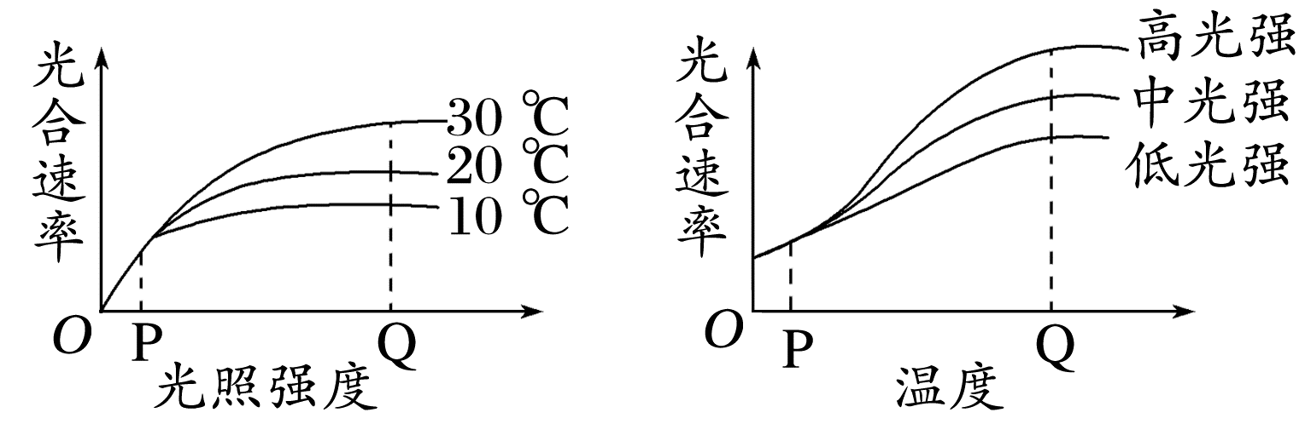
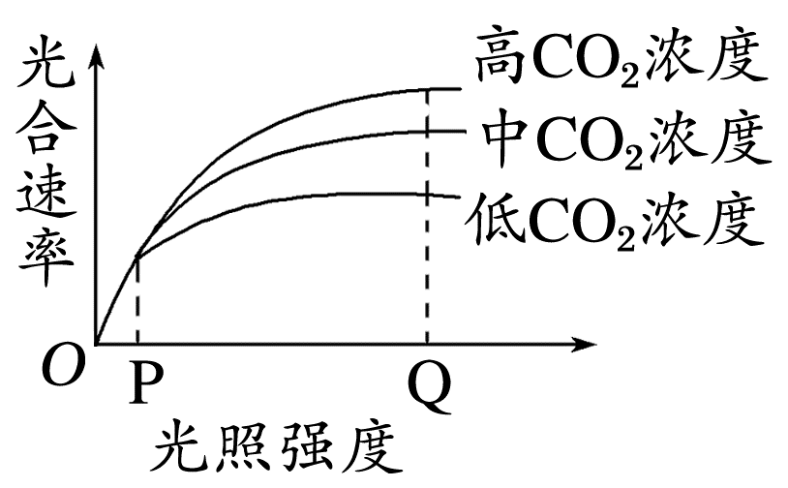
诊断与思考
归纳整合
多因子对光合速率影响的分析
P点：限制光合速率的因素应为横坐标所表示的因子，随着因子的不断加强，光合速率不断提高。
Q点：横坐标所表示的因子不再影响光合速率，要想提高光合速率，可适当提高图中的其他因子。

Slide 57
知识梳理
项目 | 光合作用 | 有氧呼吸
物质变化 | 无机物合成_______ | 有机物被分解成_______
能量变化 | 光能→____________ | 稳定的化学能→________________________
实质 | ____________________ | 分解有机物、释放能量，供细胞利用
场所 | 主要是叶绿体 | 细胞质基质和线粒体
条件 | _____________ | 时刻都能进行
无机物
有机物
稳定的化学能
热能、ATP中活跃的化学能
合成有机物，储存能量
只在光下进行
答案

Slide 58
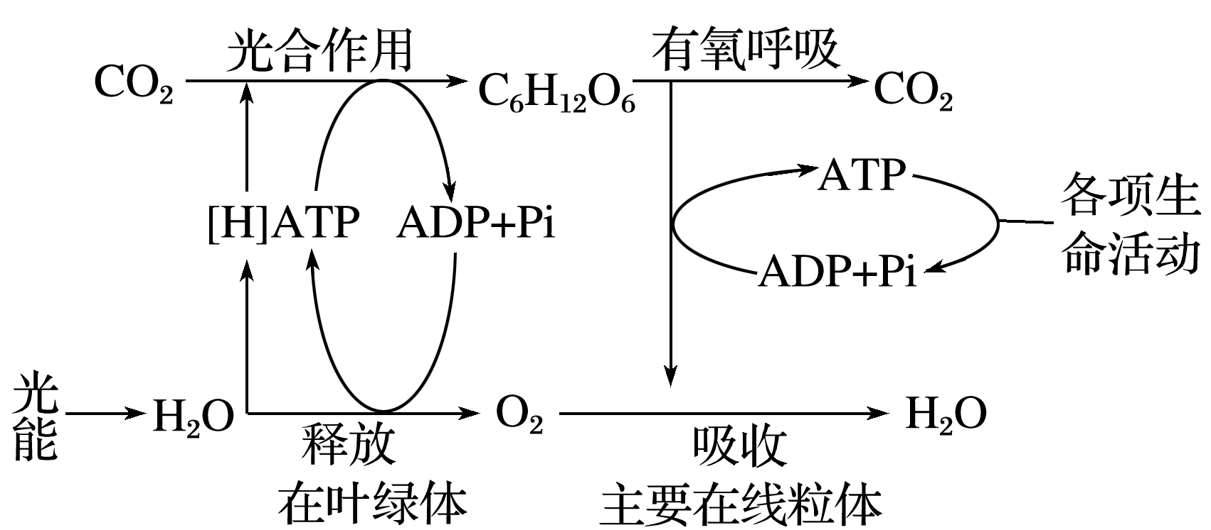
2.光合作用与有氧呼吸的联系
(1)物质方面
C：CO₂―――→ _______ ――――→ ________ ――――→ _____
O：H₂O―――→ _____――――→ _____
H：H₂O―――→ [H] ―――→ ________ ―――――→ [H] ――――→ _____
暗反应
C₆H₁₂O₆
有氧呼吸
第一阶段
C₃H₄O₃
有氧呼吸
第二阶段
CO₂
光反应
O₂
有氧呼吸
第二阶段
H₂O
有氧呼吸第一、二阶段
有氧呼吸
第三阶段
光反应
暗反应
H₂O
C₆H₁₂O₆
答案

